Slide 1

THI GIÁO VIÊN DẠY GIỎI CẤP TRƯỜNG
ĐỀ TÀI: LÀM QUEN CHỮ CÁI E, Ê
GV: Nguyễn Thị Kim Chi
ĐỘ TUỔI: 5-6 TUỔI

Slide 2


Slide 4
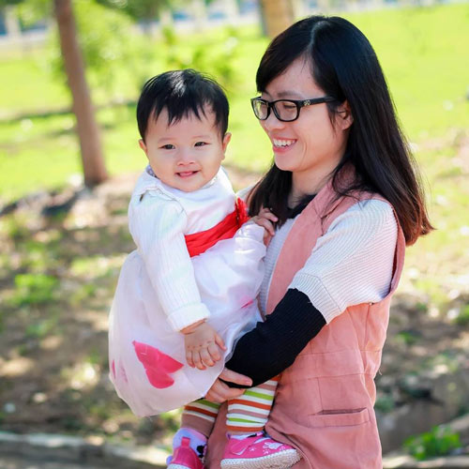
Mẹ bế bé

Slide 5
Mẹ bế bé

Slide 6
e

Slide 7


Slide 8
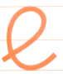
E
e

Slide 9
Mẹ bế bé

Slide 10

e

Slide 11


Slide 12
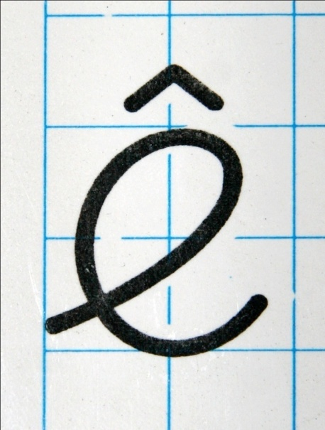
ê
Ê

Slide 13
e
ê

